Slide 1



Chào mừng các thầy cô
về dự giờ thăm lớp

Slide 2

Khởi
động

Slide 3
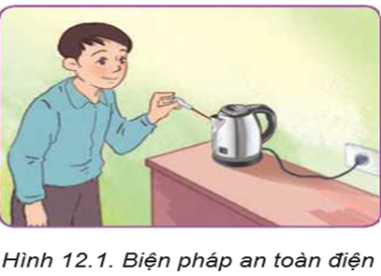
Quan sát
Câu 1: Cho biết tên, mục đích của hành động trong hình?
Câu 2: Ngoài hành động trên em có gặp hành động với mục đích tương tự không?

Slide 4

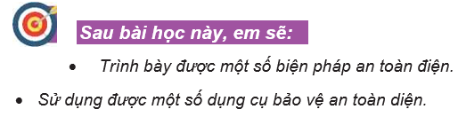
BIỆN PHÁP AN TOÀN ĐIỆN

Slide 5
CẤU TRÚC BÀI HỌC
Một số biện pháp an toàn điện
Một số trang thiết bị bảo hộ và dụng cụ bảo vệ an toàn điện.
Biện pháp an toàn điện
I
II

Slide 6

HÌNH THÀNH KIẾN THỨC

Slide 7

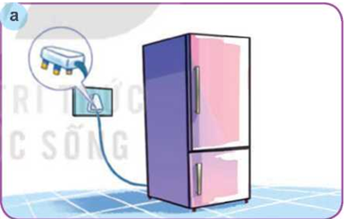
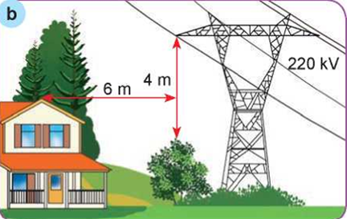
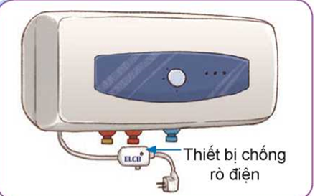
I. Một số biện pháp an toàn điện
1. Khi sử dụng
Hình 12.2 Một số biện pháp đảm bảo an toàn điện khi sử dụng
- Cho biết biện pháp đã thực hiện để đảm bảo an toàn điện trong mỗi tình huống ?

Slide 8

I. Một số biện pháp an toàn điện
1. Khi sử dụng
- Biện pháp an toàn điện nhằm muc đích ngăn ngừa tình trạng mất an toàn và hạn chế tối đa các tai nạn điện xảy ra trong quá trình lắp đặt, sử dụng và sửa chữa điện.
Để đảm bảo an toàn điện, khi sử dụng cần làm gì?

Slide 9
Để đảm bảo an toàn điện, khi sử dụng cần:
- Kiểm tra cách điện của đồ dùng điện trước khi sử dụng: sử dụng bút thử điện, đồng hồ đo điện để kiểm tra độ cách điện của đồ dùng điện.
- Thực hiện nối đất cho các đồ dùng điện có vỏ kim loại thường xuyên tiếp xúc như: bình nước nóng, máy giặt, tủ lạnh,... bằng cách nối vỏ trực tiếp hoặc sử dụng các ổ cắm có chân tiếp đất (ổ cắm ba cực).
- Không vi phạm an toàn với lưới điện cao áp và trạm biến áp.
- Sử dụng các thiết bị đóng, cắt bảo vệ chống quá tải chống rò điện.

Slide 10

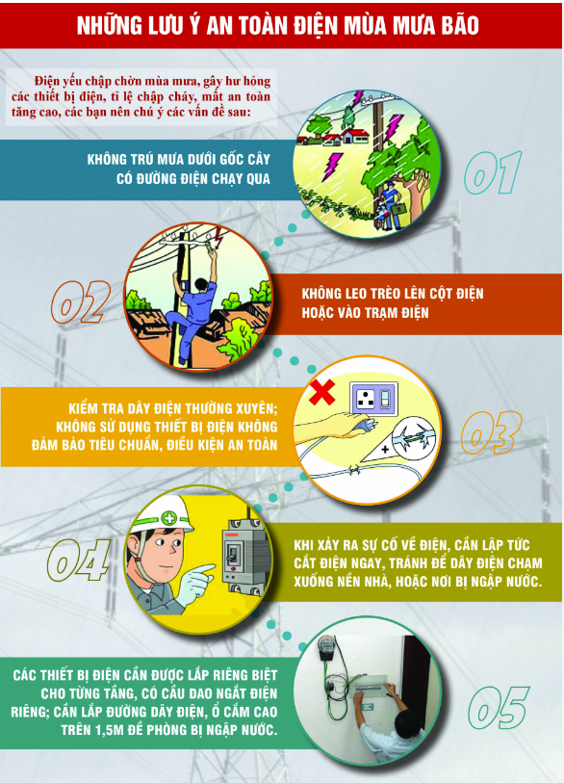
Quan sát một số hình ảnh an toàn điện

Slide 11

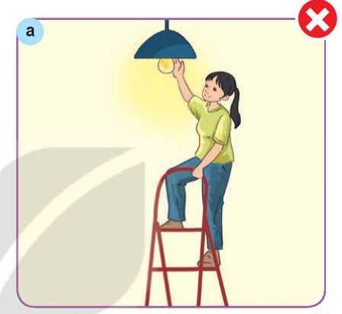
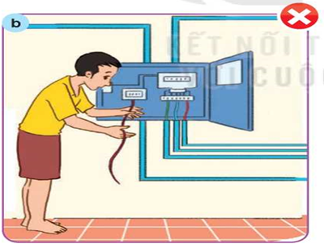
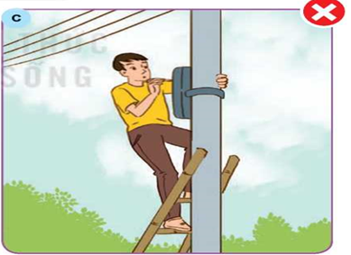
I. Một số biện pháp an toàn điện
2. Khi sử chữa điện
Hình 12.3 Sửa chữa điện không đảm bảo an toàn.
1. Chỉ ra các nguyên nhân gây mất an toàn điện có trong hình?
2. Đề xuất các công việc cần làm để đảm bảo an toàn điện khi sửa chữa ở các tình huống có trong hình?

Slide 12
I. Một số biện pháp an toàn điện
2. Khi sửa chữa
Khi sửa chữa điện cần:
Cắt nguồn điện và treo biển thông báo trước khi sửa chữa.
Sử dụng đúng cách trang bị bảo hộ và dụng cụ bảo vệ an toàn điện cho mỗi công việc

Slide 13
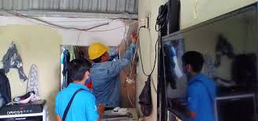
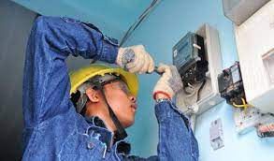
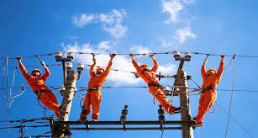
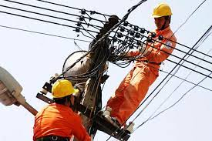
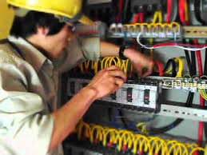
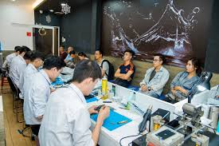
Quan sát một số hình ảnh sửa chữa điện an toàn

Slide 14
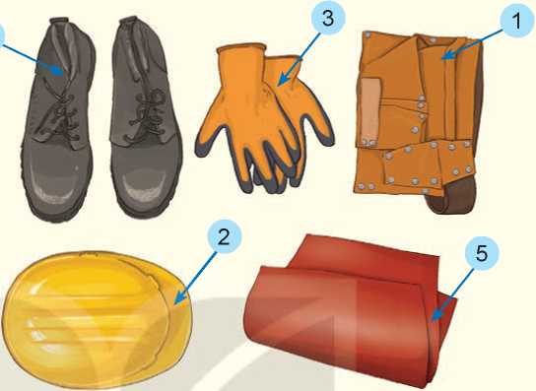
II. Một số trang thiết bị bảo hộ và dụng cụ bảo vệ an toàn điện.
1. Trang bị bảo hộ
Quan sát Hình 12.4 và cho biết tên, công dụng của một số trang bị bảo hộ an toàn điện

Slide 15
II. Một số trang thiết bị bảo hộ và dụng cụ bảo vệ an toàn điện.
1. Trang bị bảo hộ
- Trang bị bảo hộ có tác dụng bảo vệ cho người vận hành, sử dụng thiết bị điện và đặc biệt là những người lắp đặt, sửa chữa điện.
- Trang bị bảo hộ báo vệ an toàn điện bao gồm: quần áo bảo hộ, mũ bảo hộ; găng cách điện; ủng cách điện; thám cách điện,.

Slide 16

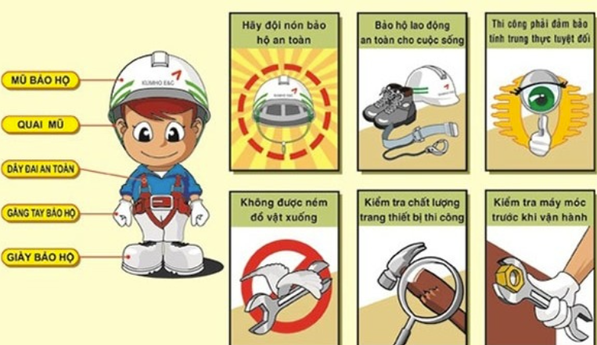
Quan sát một số hình ảnhtrang thiết bị bảo hộ

Slide 17
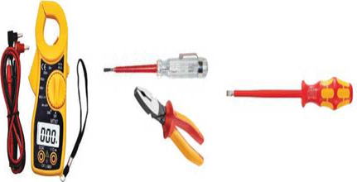
2. Một số dụng cụ bảo vệ an toàn điện
II. Một số trang thiết bị bảo hộ và dụng cụ bảo vệ an toàn điện.
Quan sát Hình 12.5, cho biết tên và công dụng của một số dụng cụ bảo vệ an toàn điện có trong hình. Đặc điểm nhận biết của các dụng cụ đó là gì?
Hình 12.5. Một số dụng cụ bảo vệ an toàn điện

Slide 18
2. Một số dụng cụ bảo vệ an toàn điện
II. Một số trang thiết bị bảo hộ và dụng cụ bảo vệ an toàn điện.
Dụng cụ bảo vệ an toàn điện rất đa dạng, phong phú và được sử dụng trong nhiều tình huống.Phổ biến và thông dung là tua vít điện, bút thử điện và kìm điện,... Các dụng cụ an toàn điện có đặc điểm chung là được bọc cách điện, không thấm nước, dễ cầm.

Slide 19
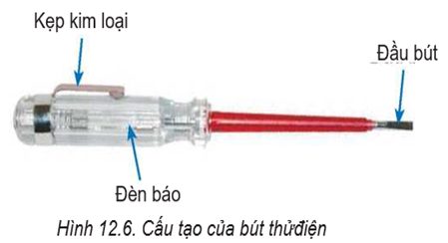
a. Bút thử điện
Bút thử điện (Hình 12.6), là dụng cụ thông dụng để kiểm tra nhanh tình trạng của các thiết bị.
Cách sử dụng bút thử điện:
- Để tay cầm bút chạm vào kẹp kim loại, đặt đầu bút thử điện vào vị trí cần kiểm tra.
- Nếu đèn báo sáng thì vị trí cần kiểm tra có điện. Ngược lại, nếu đèn báo
không sáng thì vị trí đó không có điện.

Slide 20
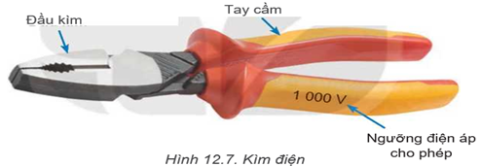
b. Kìm điện
(Hình 12.7) là loại kìm chuyên dùng để cắt dây điện, kẹp giữ chi tiết trong quá trình sửa chữa điện. Tay cầm được bọc bởi vật liệu cách điện.
Cách sử dung kìm điện
Cầm vào phần tay cầm của kìm, đưa đầu kìm vào vị trí của dây điện hoặc chi tiết. Sử dụng lực cho phù hợp để giữ hoặc cắt.

Slide 21
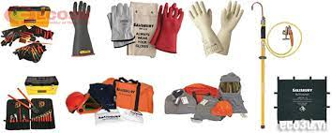
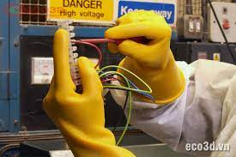

Quan sát một số hình ảnh dụng cụ bảo vệ an toàn điện

Slide 22


SỬ DỤNG MỘT SỐ DỤNG CỤ BẢO VỆ AN TOÀN ĐIỆN
I - Chuẩn bị:
Dụng cụ, thiết bị: bút thử điện, kìm điện.
Nguồn điện 220 V.
II - Nội dung và trình tự thực hành:
Thực hành thao tác sử dụng bút thử điện để: kiểm tra rò điện của một số đồ dùng điện; cách điện của dây dẫn điện. Ghi vào vở một số lưu ý khi sử dụng bút thử điện.
Thực hành thao tác sử dụng kìm điện để cắt dây điện, kẹp giữ đầu dây điện. Ghi vào vở một số lưu ý khi sử dụng kìm điện.

Slide 23

Liệt kê các dụng cụ an toàn điện có trong gia đình em. Quan sát và cho biết việc sử dụng và sửa chữa điện trong gia đình em đã an toàn chưa?

Slide 24

HƯỚNG DẪN VỀ NHÀ
- Liệt kê các dụng cụ an toàn điện có trong gia đình em. Quan sát và cho biết việc sử dụng và sửa chữa điện trong gia đình em đã an toàn chưa?
- Về nhà học bài và trả lời toàn bộ câu hỏi SGK
- Đọc và xem trước bài 13 SGK.

Slide 25

Cảm ơn thầy cô giáo và các em đã lắng nghe!

